Slide 1

LAPORAN PRAKTIK KERJA LAPANGAN DINAS CIPTA KARYA DAN PENGELOLAAN SUMBER DAYA AIR PROVINSI LAMPUNG
Pembimbing :
Qadhli Jafar Adrian, BMM., MIT.
NIK. 022 16 10 01
Penguji :
Tes Tes Tes Tes
NIK.
Disusun oleh :
MAHDY EKA PUTRA (15312416)
RONALDO (15312413)
ROYANI (15312468)
PROGRAM STUDI S1 INFORMATIKA
FAKULTAS TEKNIK DAN ILMU KOMPUTER
UNIVERSITAS TEKNOKRAT INDONESIA
BANDAR LAMPUNG

Slide 2


Praktik Kerja Lapangan
Praktik Kerja Lapangan (PKL) merupakan kegiatan untuk menerapkan teori-teori atau keterampilan baik softskill maupun hardskill yang telah diterima saat proses pembelajaran perkuliahan ke dalam dunia kerja yang sebenarnya selama dua bulan.

Slide 3
Latar Belakang
Dinas Cipta Karya Dan Pengelolaan Sumber Daya Air Provinsi Lampung dibentuk berdasarkan Peraturan Daerah Provinsi Lampung Nomor 8 Tahun 2016 tentang Pembentukan dan Susunan Perangkat Daerah Provinsi Lampung. Untuk melaksanakan ketentuan mengenai kedudukan, susunan organisasi, tugas dan fungsi serta tata kerja Perangkat Daerah dan Unit Kerja di bawahnya ditetapkan dengan Peraturan Gubernur Lampung Nomor 65 Tahun 2016 tentang Kedudukan, Susunan Organisasi. Adapun tugas dan fungsi serta Tata kerja Dinas Cipta Karya Dan Pengelolaan Sumber Daya Air yaitu menyelenggarakan sebagian urusan pemerintah provinsi di bidang keciptakaryaan dan sumber daya. (Penyusun, Tim. 2016).

Slide 4
Tujuan Praktik Kerja Lapangan
Secara umum Praktek Kerja Lapangan bertujuan untuk memberi gambaran kepada Mahasiswa/i pada saat bekerja, baik itu disuatu perusahaan ataupun disuatu lembaga instansi. Sedangkan secara khususnya yaitu:
Mendapatkan pengalaman tentang surat menyurat yang ada di Dinas Cipta Karya dan Pengelolaan Sumber Daya Air Provinsi Lampung
Mendapatkan pengetahuan tentang mendisposisikan surat
Memberikan sarana pengembangan kepribadian bagi mahasiswa calon lulusan di dunia kerja
Mendapatkan pengetahuan tentang tugas pegawai Dinas Cipta Karya dan Pengelolaan Sumber Daya Air Provinsi Lampung
Melatih kedisplinan dan tanggung jawab mahasiswa terhadap tugas yang diberikan
Membantu keberlangsungan kinerja yang ada di Dinas Cipta Karya dan Pengelolaan Sumber Daya Air Provinsi Lampung

Slide 5
Kegunaan Praktik Kerja Lapangan
Adapun Kegunaan Praktik Kerja Lapangan (PKL) antara lain :
Bagi Universitas :
Sebagai alat ukur mahasiswa dalam memahami materi materi kuliah dan menerapkannya.
Sebagai Penilaian sejauh mana mahasiswa mampu terjun langsung didalam dunia kerja.
Bagi Mahasiswa :
Melatih mahasiswa menjadi pribadi yang disiplin, bertanggung jawab, kreatif, beretika dan berpikir maju.
Memperluas relasi di dunia kerja yang nantinya menjadi tempat untuk mendapatkan informasi mengenai pekerjaan.
Untuk menambah wawasan dan pengalaman dalam dunia kerja.

Slide 6
Kegunaan Praktik Kerja Lapangan
Bagi Instansi :
Memperoleh tenaga yang dapat diperbantukan dan tidak menutup kemungkinan peserta Praktik Kerja Lapangan (PKL) diangkat sebagai karyawan jika dinilai memiliki prestasi, loyalitas dan disiplin kerja yang baik.
Dapat membantu meringankan pekerjaan yang ada di Dinas Cipta Karya dan Pengelolaan Sumber Daya Air Provinsi Lampung.

Slide 7
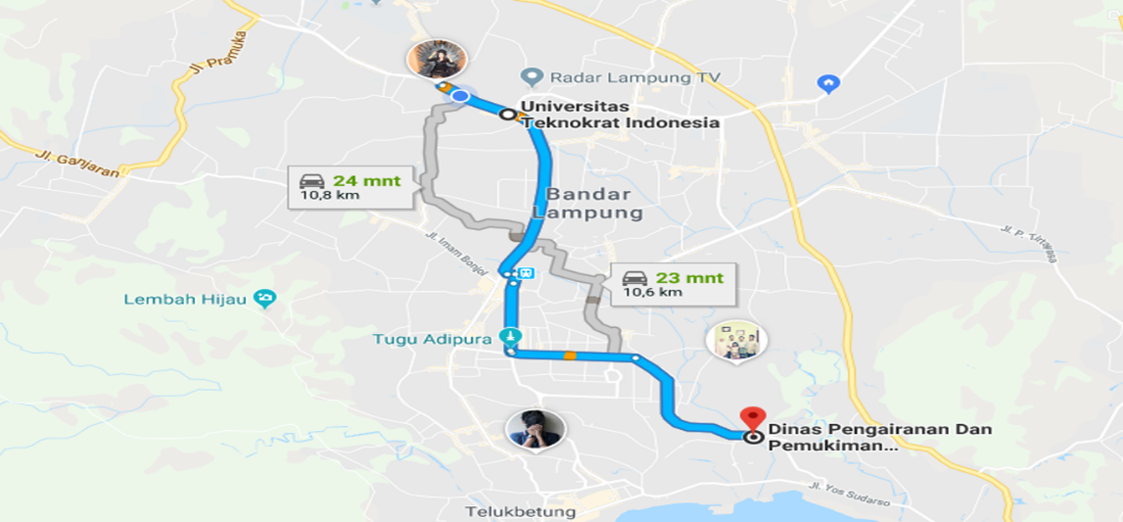
Tempat Praktik Kerja Lapangan
Nama Instansi : Dinas Cipta Karya dan Pengelolaan Sumber Daya Air Provinsi Lampung
Alamat Perusahaan : Jalan Gatot Subroto No. 50 Garuntang, Kota Bandar Lampung, Lampung 35228
Jarak Tempuh : 10,6 km
Waktu Tempuh : 23 menit

Slide 8
Jadwal Pelaksanaan PKL
Praktik Kerja Lapangan (PKL) dilakukan pada tanggal 16 Juli 2018 sampai 8 September 2018 atau selama 50 hari yang dilaksanakan di Dinas Cipta Karya dan Pengelolaan Sumber Daya Air Provinsi Lampung, dengan waktu kerja yaitu :
Rabu
Selasa
Kamis
07.30 – 15.30 WIB
Istirahat 12.00 - 13.00
Senin
Jum’at

Slide 9
Sejarah Dinas Cipta Karya dan Pengelolaan Sumber Daya Air
Pada tahun 2007 Dinas Pengairan, Dinas Pemukiman dan Dinas Bina Marga bergabung menjadi Dinas Pekerjaan Umum Provinsi Lampung, kemudian pada tahun 2009 Bidang Pengairan dan Pemukiman bergabung menjadi Dinas Pengairan dan Pemukiman Provinsi Lampung, sedangkan Bidang Bina Marga menjadi Dinas Bina Marga Provinsi Lampung.
Dinas Pengairan dan Pemukiman Provinsi Lampung merupakan unsur pelaksana Pemerintah Provinsi Lampung dan secara struktural bertanggung jawab kepada Gubernur, Dinas Pengairan dan Pemukiman Provinsi Lampung dibentuk melalui restrukturisasi Organisasi Pemerintah Provinsi Lampung, ditetapkan dengan Peraturan Daerah Provinsi Lampung Nomor 13 Tahun 2009 tentang Pembentukan Organisasi dan Tata Kerja Lembaga Teknis Daerah Provinsi Lampung.

Slide 10
Lanjutan…
Pada tahun 2016 Dinas Pengairan dan Pemukiman bergabung menjadi Dinas Perumahan, Kawasan Permukiman dan Pengelolaan Sumber Daya Air Provinsi Lampung yang dibentuk berdasarkan Peraturan Daerah Provinsi Lampung Nomor 8 Tahun 2016 tentang Pembentukan dan Susunan Perangkat Daerah Provinsi Lampung. Untuk melaksanakan ketentuan mengenai kedudukan, susunan organisasi, tugas dan fungsi serta tata kerja perangkat daerah dan Unit Kerja dibawahnya ditetapkan dengan Peraturan Gubernur Lampung Nomor 65 Tahun 2016 tentang Kedudukan, Susunan Organisasi, Tugas dan Fungsi serta Tatakerja Dinas Perumahan, Kawasan Permukiman dan Pengelolaan Sumber Daya Air Provinsi Lampung. (Penyusun, Tim. 2016).
Berdasarkan Peraturan Daerah Provinsi Lampung Nomor 17 tahun 2017 tentang Perubahan Atas Peraturan Daerah Provinsi Lampung Nomor 8 tahun 2016 tentang Pembentukan dan Susunan Perangkat Daerah Provinsi Lampung. Dinas Perumahan, Kawasan Permukiman dan Pengelolaan Sumber Daya Air Provinsi Lampung diubah sebagai Dinas Cipta Karya dan Pengelolaan Sumber Daya Air yang bergerak dibidang Keciptakaryaan dan Sumber Daya Air yaitu mengelola beberapa hal yang menyangkut penataan bangunan, pengembangan sistem penyediaan air minum, pengembangan sistem pengelolaan air limbah serta drainase lingkungan. (Penyusun, Tim. 2017).

Slide 11
Lanjutan…
Dinas Pekerjaan Umum Provinsi Lampung (2007)
Dinas Pengairan dan Pemukiman Provinsi Lampung (2009)
Dinas Perumahan, Kawasan Permukiman dan Pengelolaan Sumber Daya Air Provinsi Lampung (2016)
Dinas Cipta Karya dan Pengelolaan Sumber Daya Air Provinsi Lampung (2017)

Slide 12
Visi dan Misi Dinas Cipta Karya dan Pengelolaan Sumber Daya Air
VISI :
Terwujudnya infrastruktur bidang pengairan dan permukiman yang aman, mantap, indah, nyaman, dan efisien (AMINNE) untuk mendukung Lampung menjadi provinsi unggulan dan berdaya saing di Indonesia
MISI :
Meningkatkan pelestarian lingkungan sumber daya air secara menyeluruh konsisten dan berkelanjutan.
Meningkatkan pengolahan jaringan irigasi dan rawa untuk menunjang sector pertanian
Meningkatkan pengolahan sumber daya air untuk menunjang sektor strategis lainnya, meliputi air baku pemukiman, industry, tenaga listrik dan pariwisata
Meningkatkan pengendalian badan sungai terhadap bencana alam banjir dan tanah longsor
Meningkatkan kualitas sumber daya manusia dan pemberdayaan masyarakat pengguna sumber daya air
Mewujudkan penataan ruang yang sinergi dalam mendukung pembangunan daerah
Mewujudkan lingkungan pemukiman yang sehat, layak huni dan terjangkau
Membangun dan memelihara bangunan gedung pemerintah dan pelayanan publik

Slide 13
Struktur Organisasi

Slide 14
Logo Dinas Cipta Karya dan Pengelolaan Sumber Daya Air Provinsi Lampung

Slide 15
LAPORAN PKL
MAHDY EKA PUTRA (15312416) Bagian Umum dan Kepegawaian
PELAKSANAAN KERJA
Surat Menyurat
Membuat Excel
Melakukan Troubleshoot pada Laptop atau PC

Slide 16
LAPORAN PKL
MAHDY EKA PUTRA (15312416) Bagian Umum dan Kepegawaian
Kendala Yang Dihadapi:
Printout Printer yang warnanya sering tidak sesuai dan juga hasil cetaknya sering muncul garis-garis putih
Kurangnya pemahaman pegawai terhadap teknologi masa kini.
Adanya keterbatasan sumber daya seperti Komputer di bidang Umum dan Kepegawaian
1
2
3

Slide 17
Mengatasi kendala yang dihadapi
1
2
3
Printout Printer yang warnanya sering tidak sesuai dan juga hasil cetaknya
sering muncul garis-garis putih
SOLUSI : Cleanning Printer
Cara Cleanning Printer :
1. Pilih search pada pc lalu ketikan keyword “Printer” atau “Device and printer”.
2. Klik Device and Printer

Slide 18
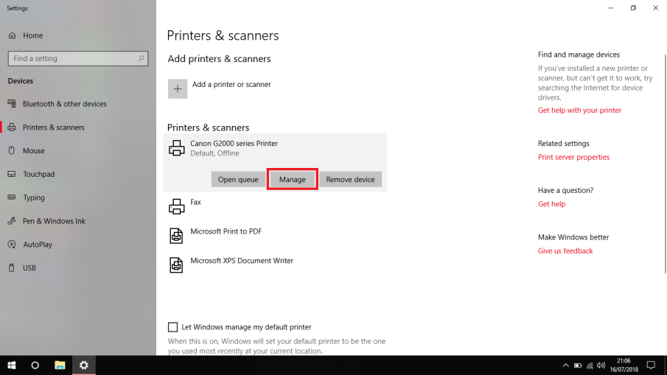
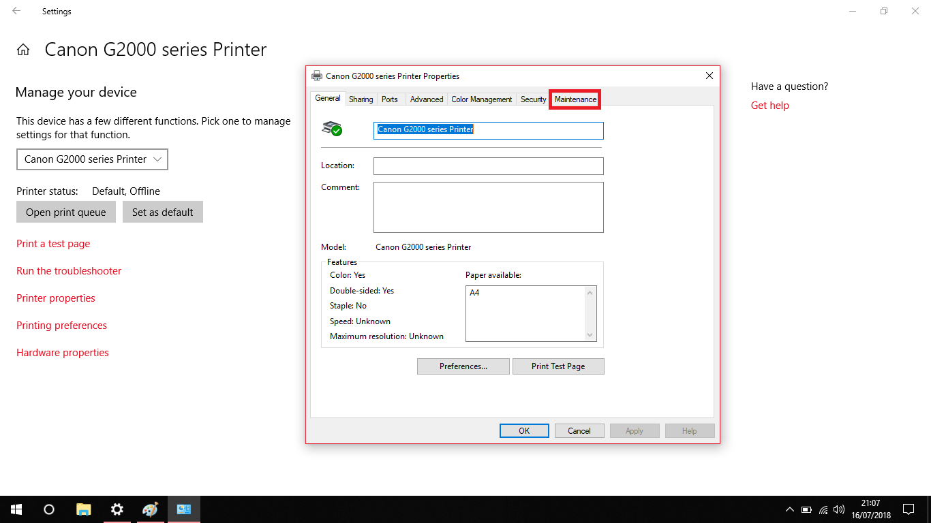
Mengatasi kendala yang dihadapi
1
2
3
3. Klik Manage pada printer yang akan di cleaning
4. Lalu klik “Printer Properties” lalu pilih “Maintenance”

Slide 19
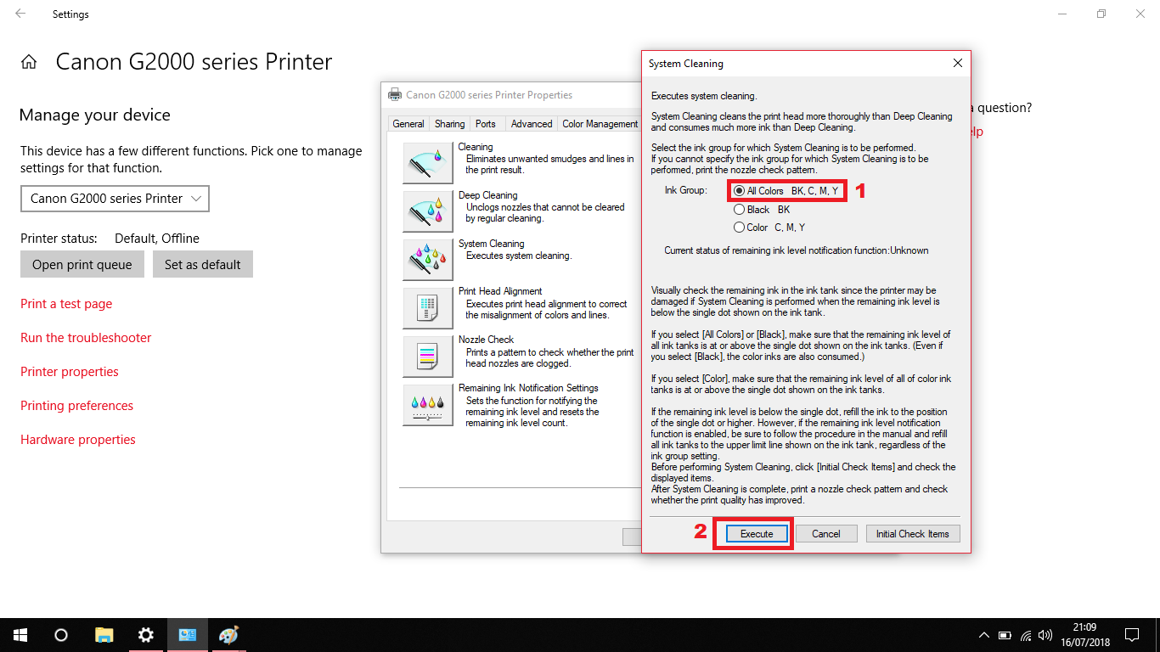
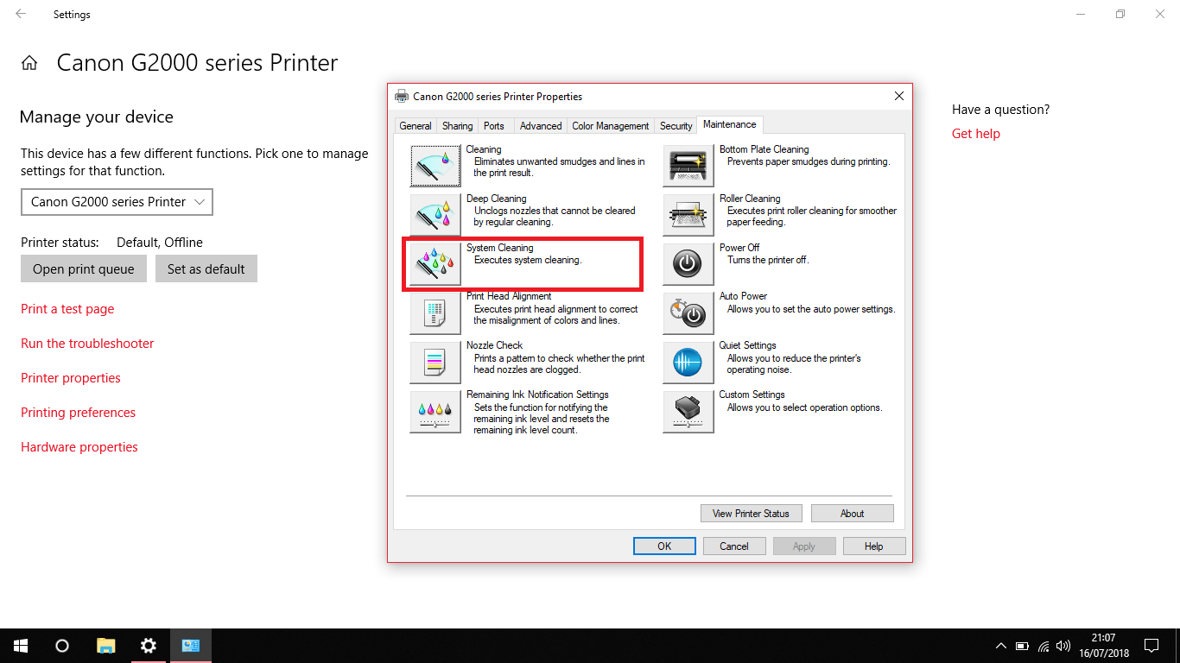
Mengatasi kendala yang dihadapi
1
2
3
6. Pilih “All Colour” > “Execute” > lalu klik “Ok”. Maka proses cleanning telah selesai dilakukan
5. Klik “System Cleanning” lalu “Ok”

Slide 20
Mengatasi kendala yang dihadapi
1
2
3
Masukan
Kurangnya pemahaman pegawai terhadap teknologi masa kini.
Dalam komunikasi yang terjadi antara penulis dan pegawai Dinas Cipta Karya dan Pengelolaan Sumber Daya Air Provinsi Lampung, penulis memberikan masukan kepada pegawai tentang permasalahan tidak mengerti menggunakan aplikasi GO-JEK pada smartphone mereka dan cara mengatasinya berdasarkan pengetahuan yang saya tahu terhadap masalah tersebut.

Slide 21
Mengatasi kendala yang dihadapi
1
2
3
Masukan
Adanya keterbatasan sumber daya seperti Komputer di bidang Umum dan Kepegawaian
menambah sumber daya komputer agar pemakaian komputer tidak berganti gantian dikarenakan banyaknya pegawai yang ingin mengakses komputer di bidang Umum dan Kepegawaian tetapi hanya terdapat satu komputer saja dan jaga selalu agar software komputer selalu tetap up-to-date.

Slide 22
LAPORAN PKL
RONALDO (15312413) Bagian Umum dan Kepegawaian
Pelaksanaan Kerja:
Menulis Surat Masuk
Menulis Surat Keluar
Menulis Surat Perintah Tugas (SPT)
Arsip Surat
Kendala Yang Dihadapi:
Kurangnya stok kertas HVS di ruangan Umum dan Kepegawaian
Kurangnya pemahaman dalam penulisan Surat Perintah Tugas (SPT) kedalam buku agenda

Slide 23
Mengatasi kendala yang dihadapi
Mengatasi kendala yang dihadapi :
Penulis menyarankan kepada pihak Umum dan Kepegawaian untuk menyediakan kertas HVS yang lebih, agar ketika habis tidak perlu mencari atau meminta barang ke ruangan lain.
Dalam hal ini yang penulis lakukan adalah dengan banyak bertanya kepada staff pegawai yang berada di ruangan Umum dan Kepegawaian agar kedepannya penulis tidak lagi bingung memberikan penomoran pada Surat Perintah Tugas (SPT).

Slide 24
LAPORAN PKL
ROYANI (15312468) Bagian Umum dan Kepegawaian
Pelaksanaan Kerja:
Menulis Surat Perintah Tugas
Menggunakan Microsoft Office Word
Menulis surat masuk LSM
Mengantar surat kesemua bidang
Membuat Logo Futsal Dinas Cipta Karya dan Pengelolaan Sumber Daya Air Provinsi Lampung

Slide 25
Kendala yang dihadapi
Kendala Yang Dihadapi:
Datangnya Surat Masuk ketika Sekretaris, Pegawai Umum dan Kepegawaian yang sudah tidak ada di ruangan atau pulang dan Surat Masuk tersebut berisi undangan rapat penting untuk keesokan harinya.
Mouse komputer di Bagian Umum dan Kepegawaian yang sudah tidak layak pakai atau rusak.
Tidak adanya sumber daya internet seperti Wifi di Bagian Umum dan Kepegawaian
Tidak adanya Teknisi IT di Dinas Cipta Karya dan Pengolaan Sumber Daya Air Provinsi lampung ketika Laptop atau PC pegawai terjadi kerusakan.

Slide 26
Mengatasi kendala yang dihadapi
Mengatasi Kendala yang dihadapi
Penulis melakukan komunikasi yang baik dengan Pegawai Dinas Cipta Karya dan Pengelolaan Sumber Daya Air agar jika ada infomarsi mendadak seperti surat masuk berisi undangan untuk keesokan harinya, penulis bisa langsung menghubungi Ajudan Sekretaris melalui media sosial dan memberitahukan isi surat tersebut.
Penulis menyarankan untuk mengganti mouse yang baru agar memperlancar pemakaian komputer yang ada di bidang Umum dan Kepegawaian.

Slide 27
Lanjutan…
Mengatasi Kendala yang dihadapi
Penulis menyarankan memasang Wifi khusus di ruangan Umum dan Kepegawaian untuk memperlancar kegiatan mengakses informasi di dalam ruangan agar tidak menumpang Wifi di bidang lain yang jarak range nya jauh dari ruangan, dikarenakan di bidang lain sudah memiliki Wifi masing-masing.
Penulis menyarankan agar merekrut Teknisi IT dan membuat ruangan khusus untuk mereka, supaya jika terjadi kerusakan terhadap Laptop atau PC pegawai akan segera diperbaiki oleh Teknisi IT Dinas Cipta Karya dan Pengelolaan Sumber Daya Air Provinsi Lampung.

Slide 28
Kesimpulan dan Saran
Kesimpulan:
Pelaksanaan PKL memberikan gambaran kerja dan pengetahuan dalam mengatasi masalah dunia kerja, serta melatih mahasiswa agar memliki etika dan bersikap professional dalam menghadapi dunia kerja.
Kegiatan Praktik Kerja Lapangan dapat melatih dan mempraktikkan kemampuan yang telah dipelajari di kampus kedalam kondisi nyata di perusahaan.
Kami mendapatkan banyak ilmu dan pengetahuan mengenai kegiatan Surat Menyurat di Dinas Cipta Karya dan Pengelolaan Sumber Daya Air Provinsi Lampung.
Kami banyak mengetahui tentang prosedur dan tata kerja di Bidang Umum dan Kepegawaian yang sebenarnya, dan kami juga dapat mengetahui bentuk tugas yang dikerjakan pegawai dalam bidang yang sudah ditetapkan.
Dari pengalaman selama Praktik Kerja Lapangan (PKL) di Dinas Cipta Karya dan Pengelolaan Sumber Daya Air Provinsi Lampung, kami merasa kurang adanya kerja sama yang baik antara pegawai di Dinas dan jadwal yang kurang terstruktur

Slide 29
Kesimpulan dan Saran
Saran:
Dinas Cipta Karya dan Pengelolaan Sumber Daya Air Provinsi Lampung diharapkan dapat melakukan kerjasama lagi untuk kegiatan Praktik Kerja Lapangan (PKL) yang akan mendatang terhadap mahasiswa Universitas Teknokrat Indonesia.
Dinas Cipta Karya dan Pengelolaan Sumber Daya Air Provinsi Lampung diharapkan mempunyai Teknisi IT khusus agar jika terjadi kerusakan atau kurangnya pemahaman terhadap Laptop atau Komputer yang ada di Dinas tersebut, pegawai Dinas langsung dapat menemui Teknisi tersebut agar segera masalah tersebut cepat diatasi.
Mahasiswa harus lebih menguasai dan mengembangkan ilmu pengetahuan, Komunikasi dan Etika terlebih dahulu sebelum melaksanakan Praktik Kerja Lapangan (PKL).

Slide 30

TERIMA KASIH

